Slide 1
Путешествие по Золотому кольцу России
Подготовил учитель
изобразительного искусства
МБОУ СОШ № 1 города Покачи
Воронина Анна Николаевна

Slide 2
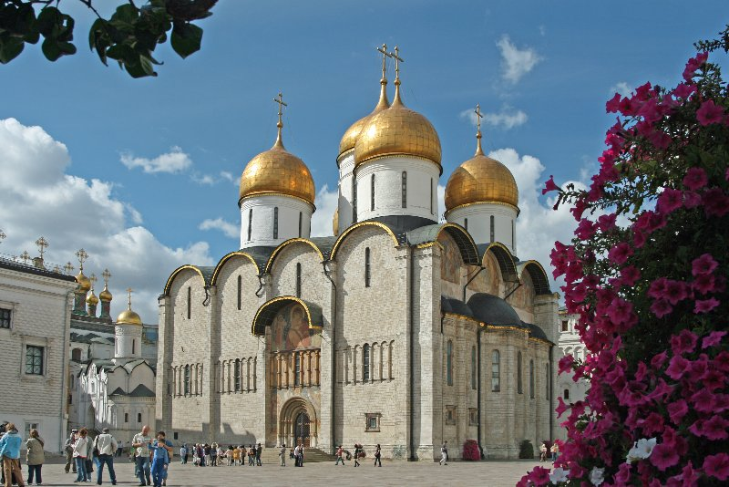
Успенский собор в Москве

Slide 3
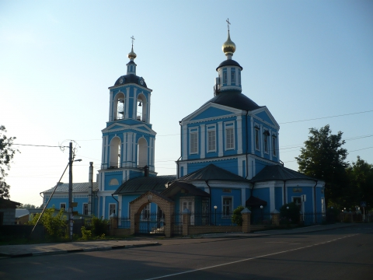
Церковь Святых Петра и Павла в Сергиевом - Посаде

Slide 4
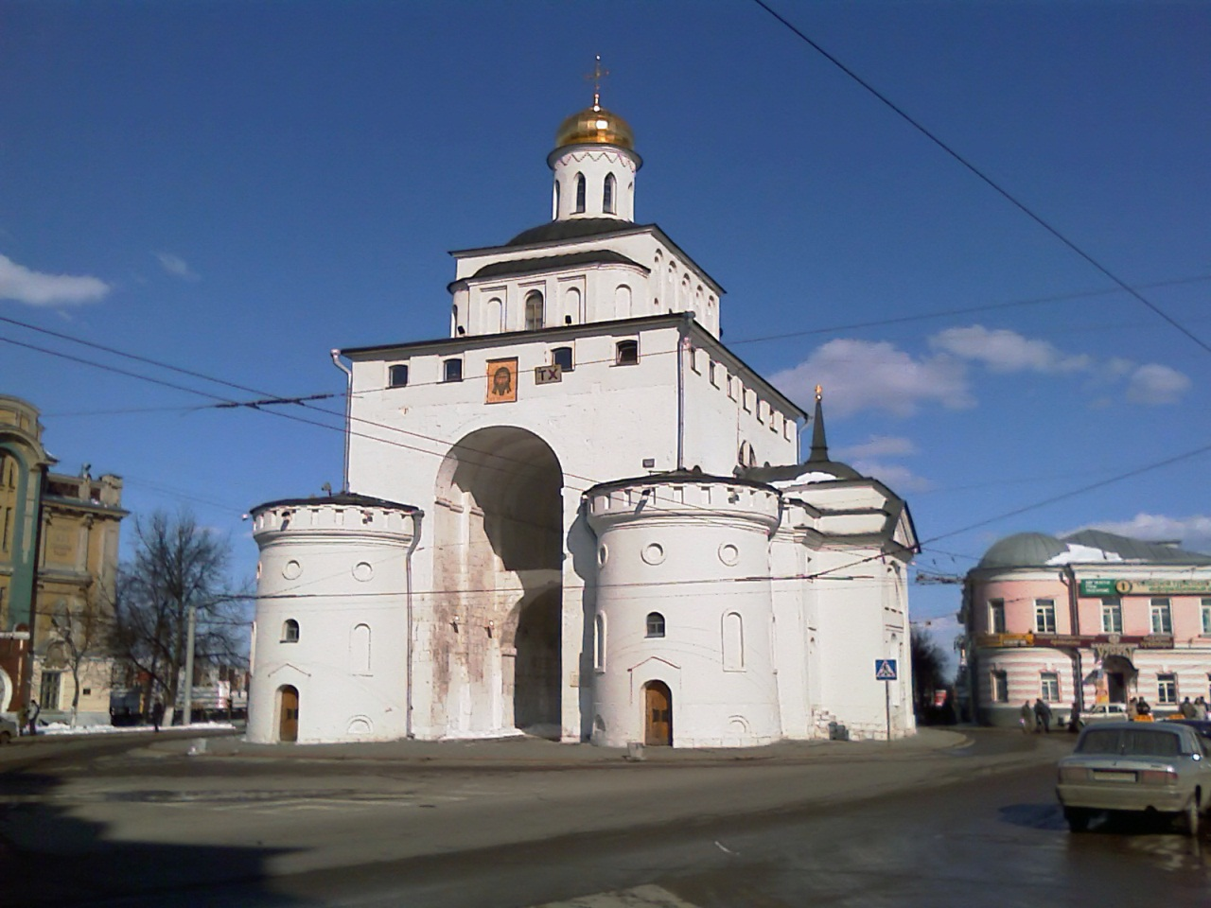
Золотые ворота во Владимире

Slide 5
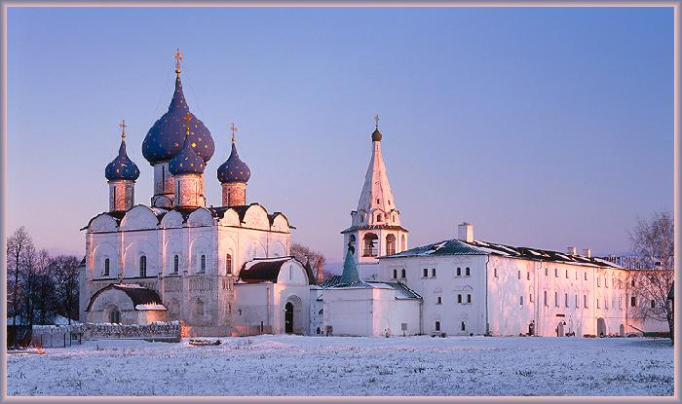
Рождественский собор в Суздале

Slide 6
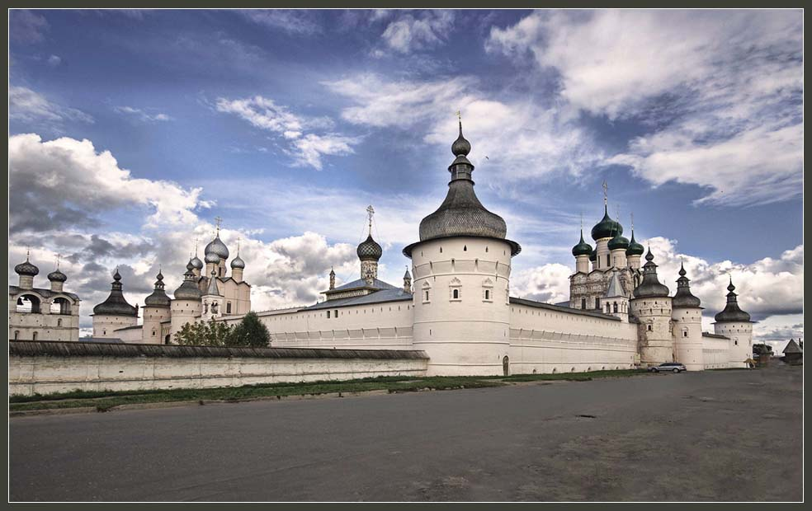
Ростовский Кремль в Ростове Великом

Slide 7
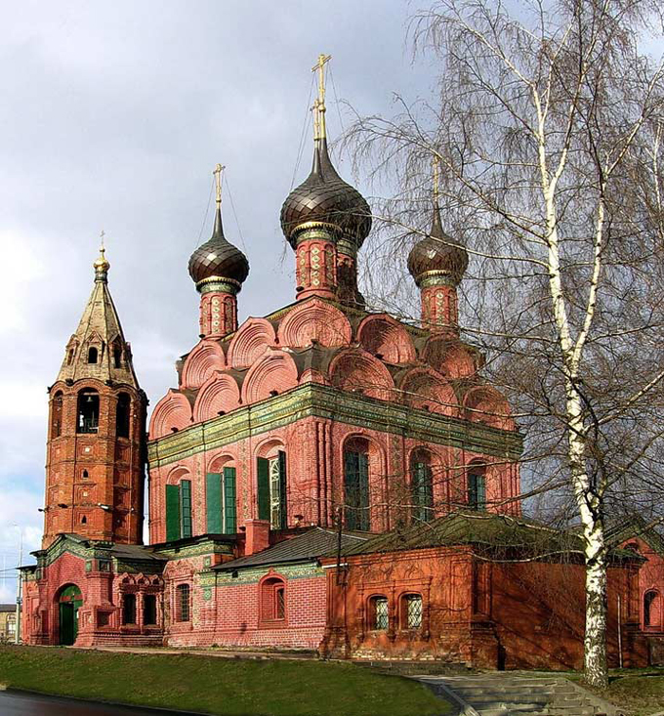
Церковь Богоявления в Ярославле

Slide 8
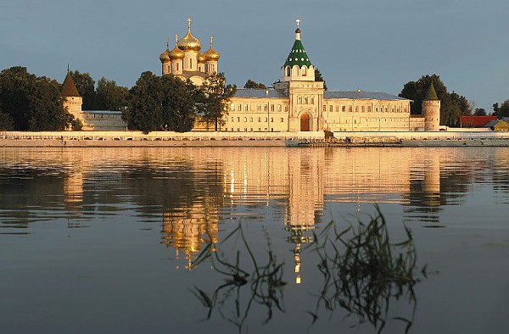
Ипатьевский мужской монастырь в Костроме

Slide 9
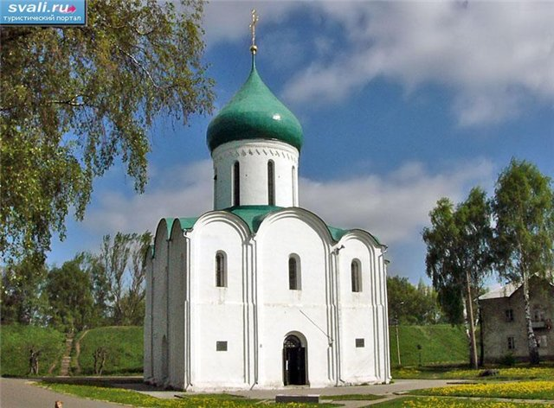
Спасо-Преображенский собор в Переславле-Залесском

